Slide 1
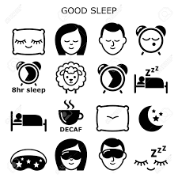

Hábitos del sueño
Jon Peña Martinez

Slide 2

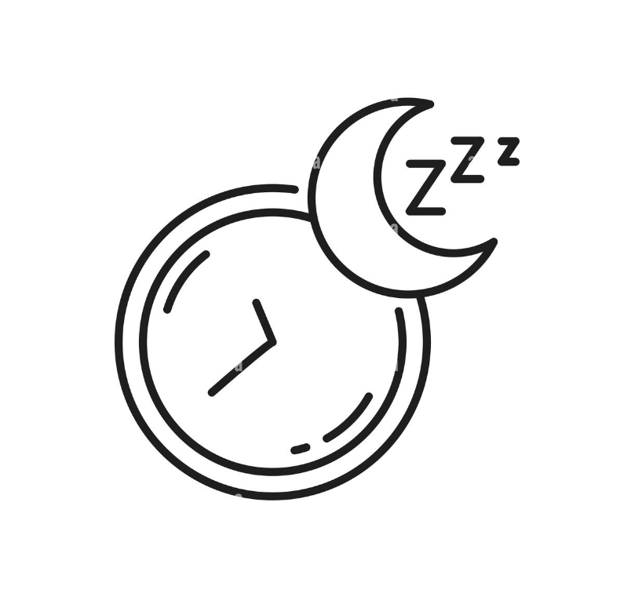

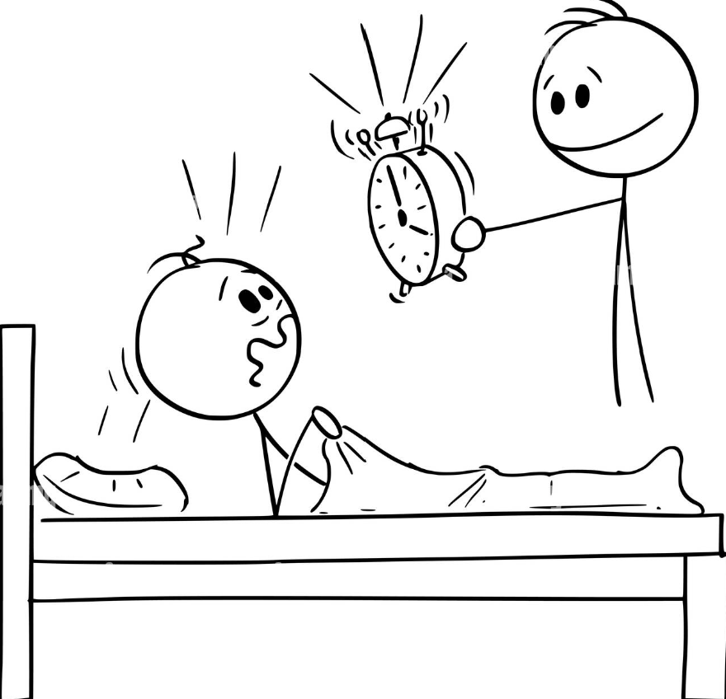
Hipótesis del sueño
Eficiencia
Duración
Estrés
Ciclo sueño

Slide 3




Adicciones como factores influyentes

Slide 4
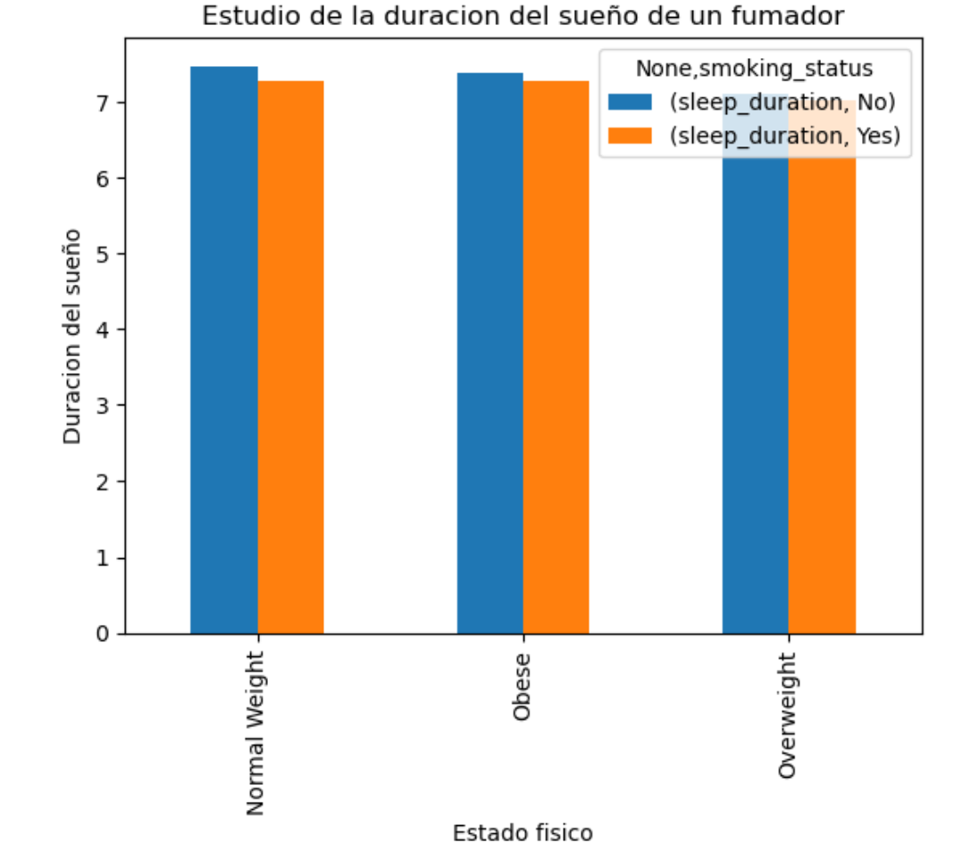
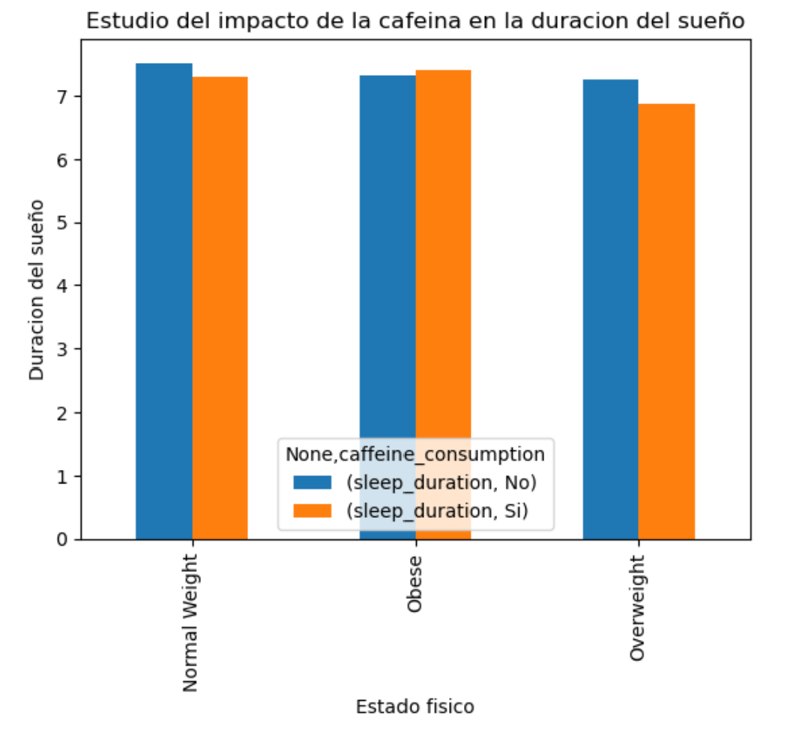
Impacto en la duración del sueño

Slide 5
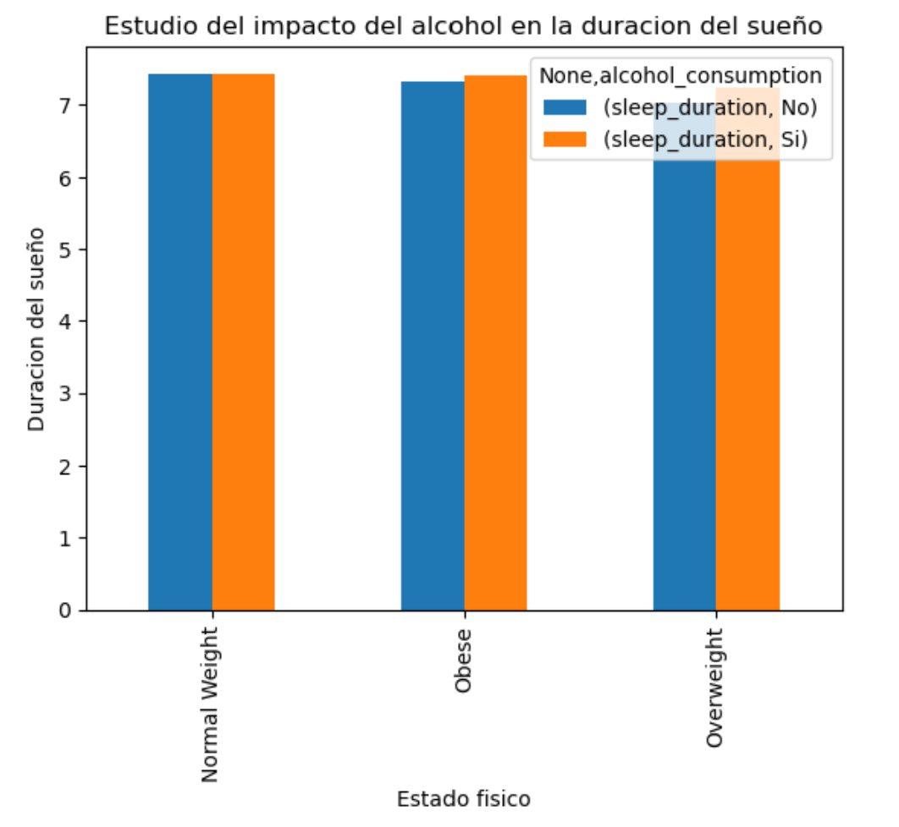
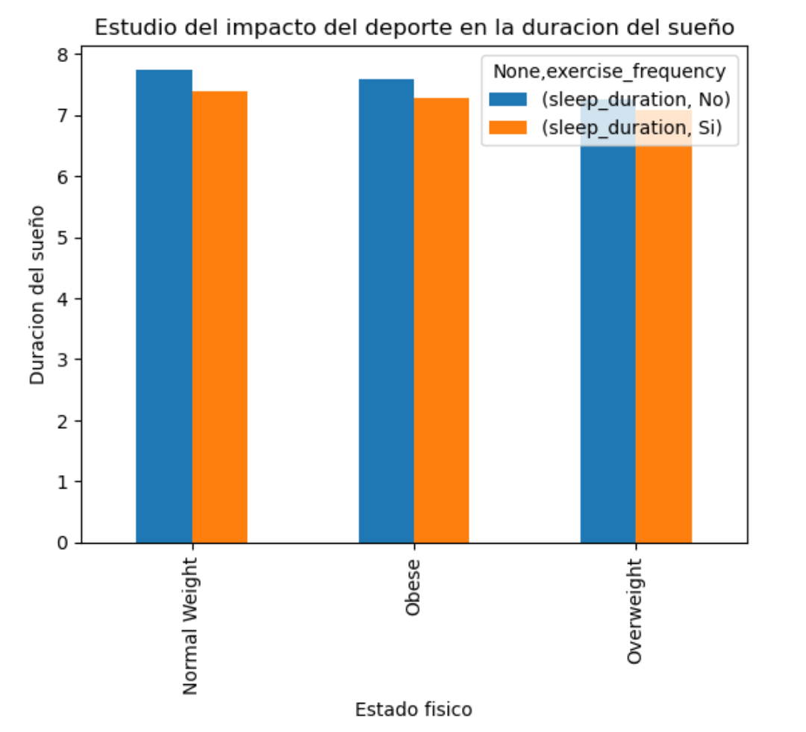
Impacto en la duración del sueño

Slide 6
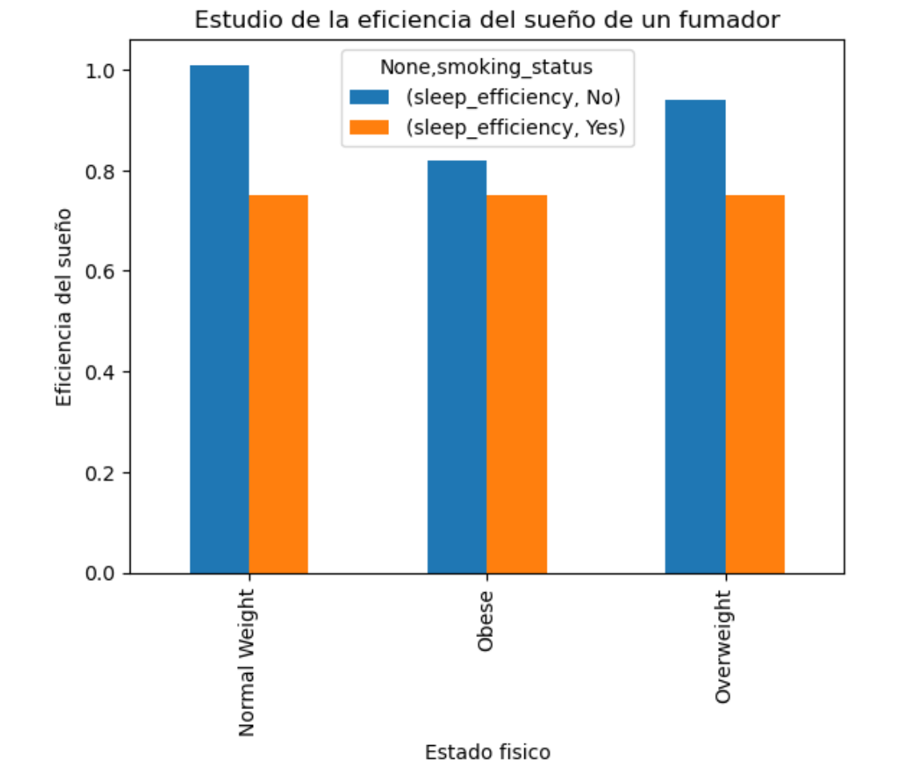
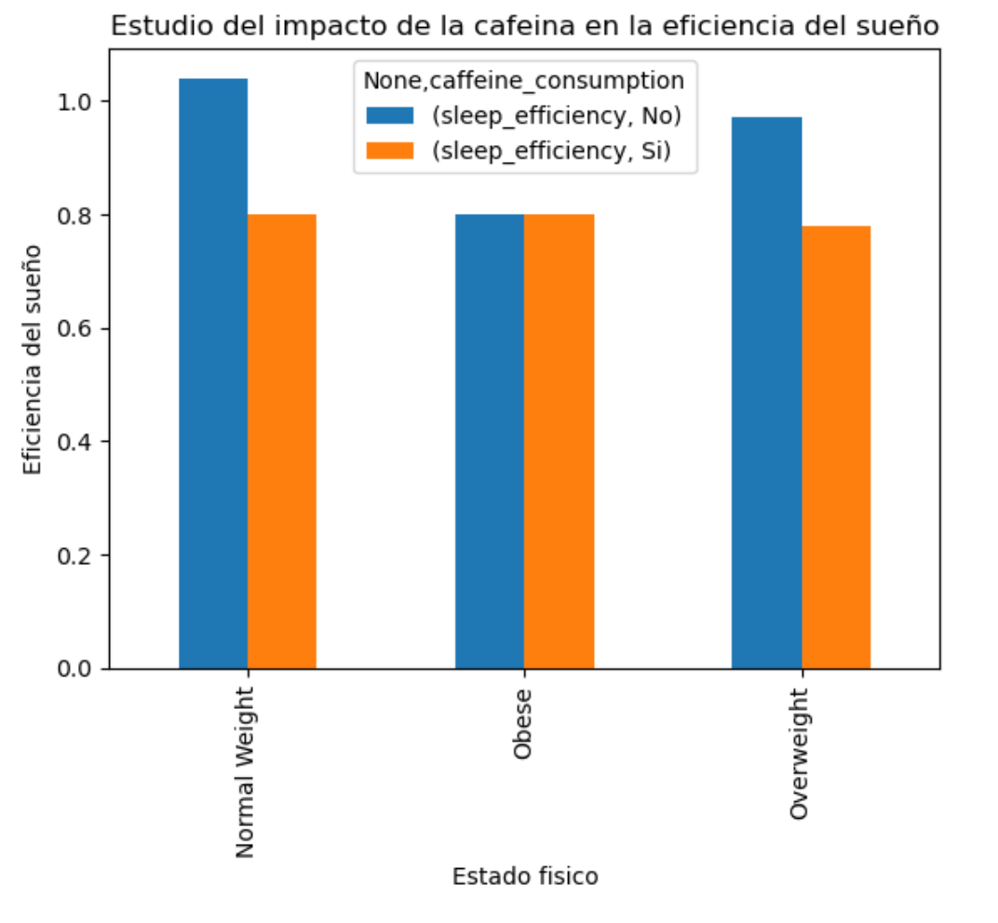
Impacto en la eficiencia del sueño

Slide 7
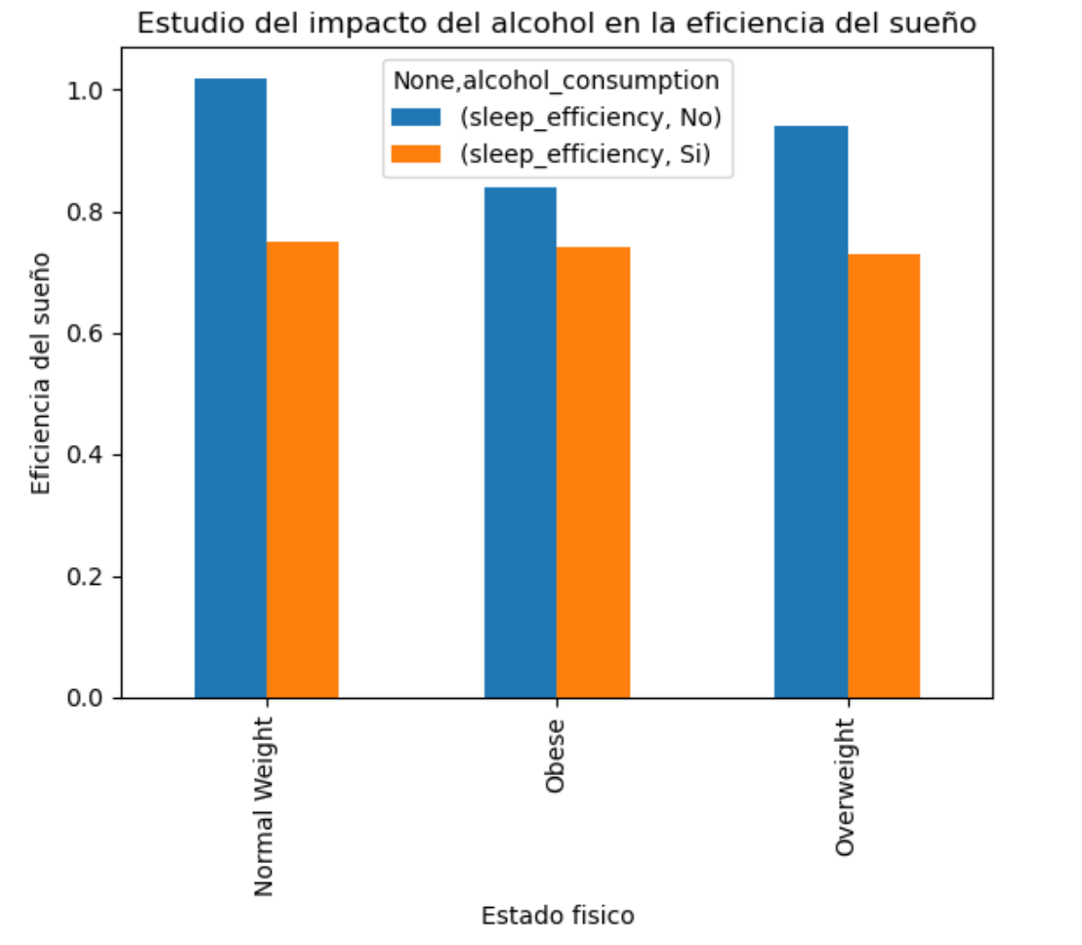
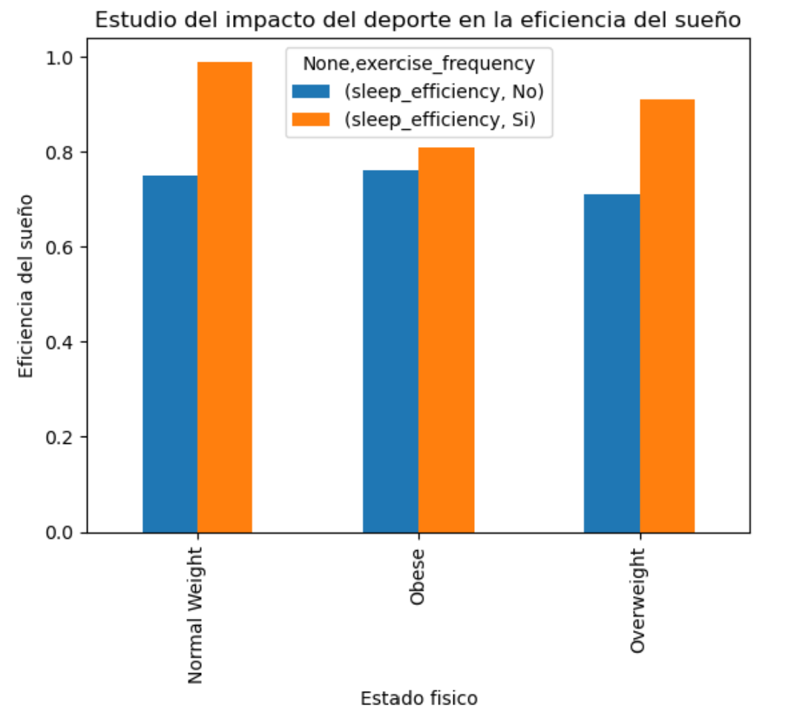
Impacto en la eficiencia del sueño

Slide 8
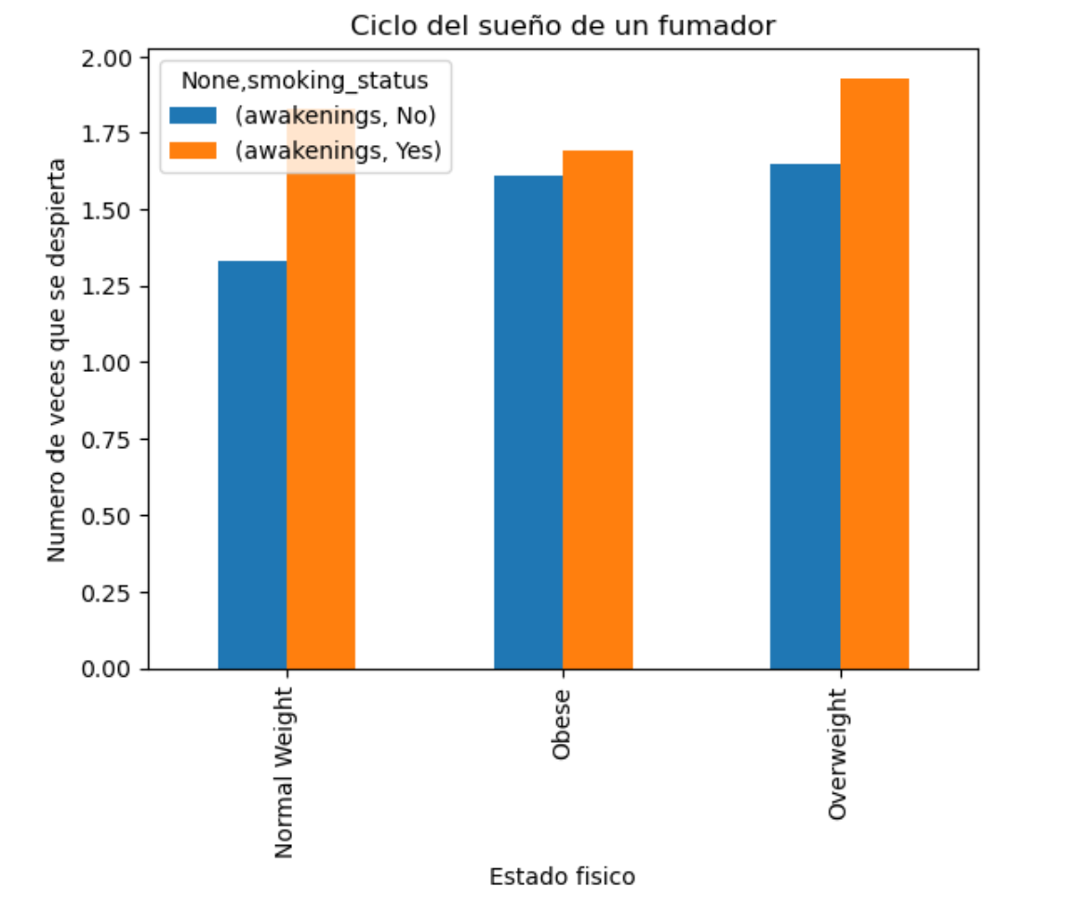
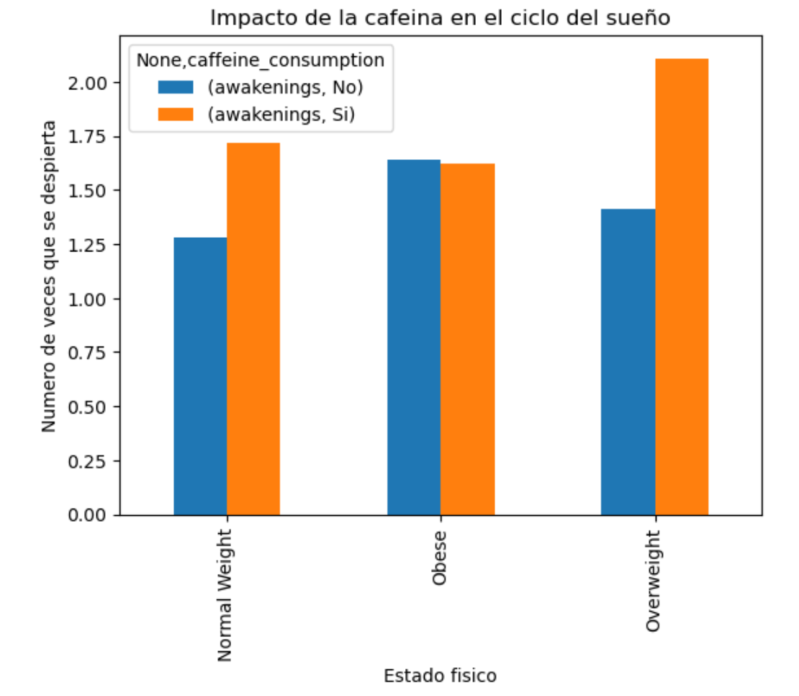
Impacto en el ciclo del sueño

Slide 9
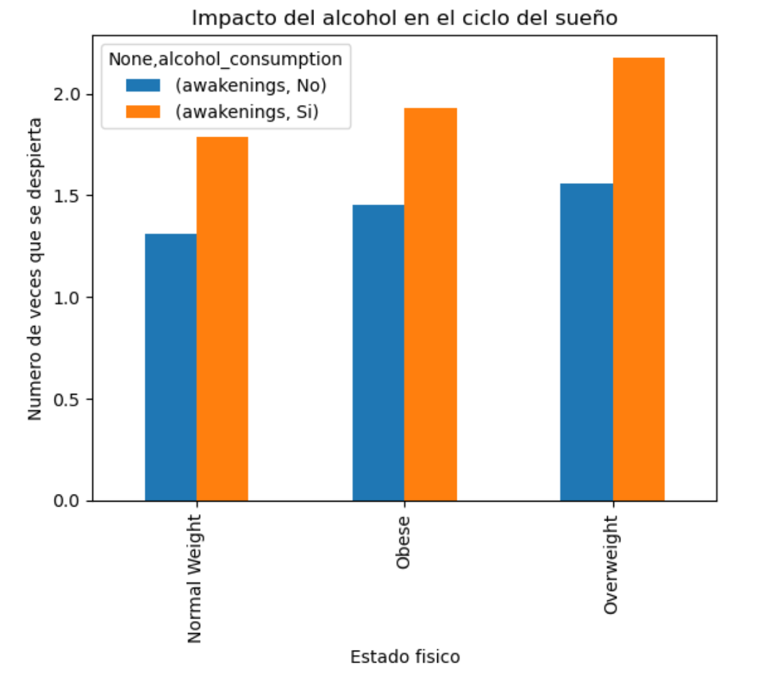
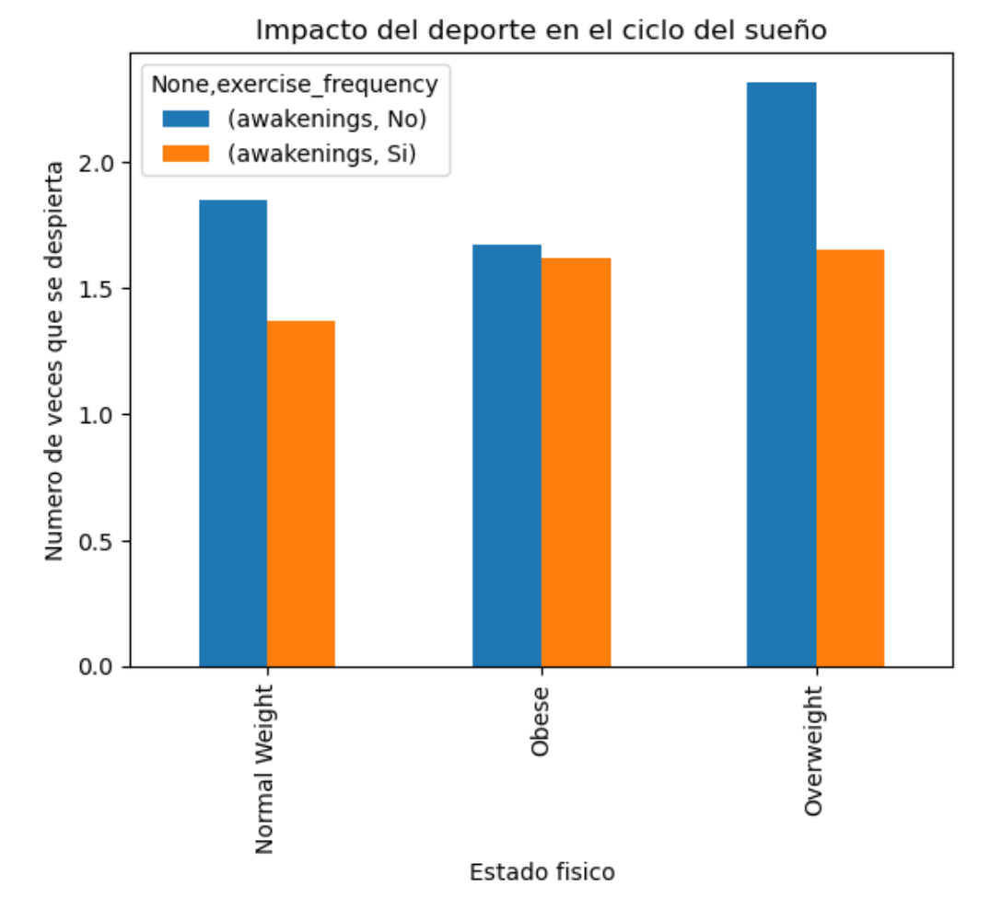
Impacto en el ciclo del sueño

Slide 10
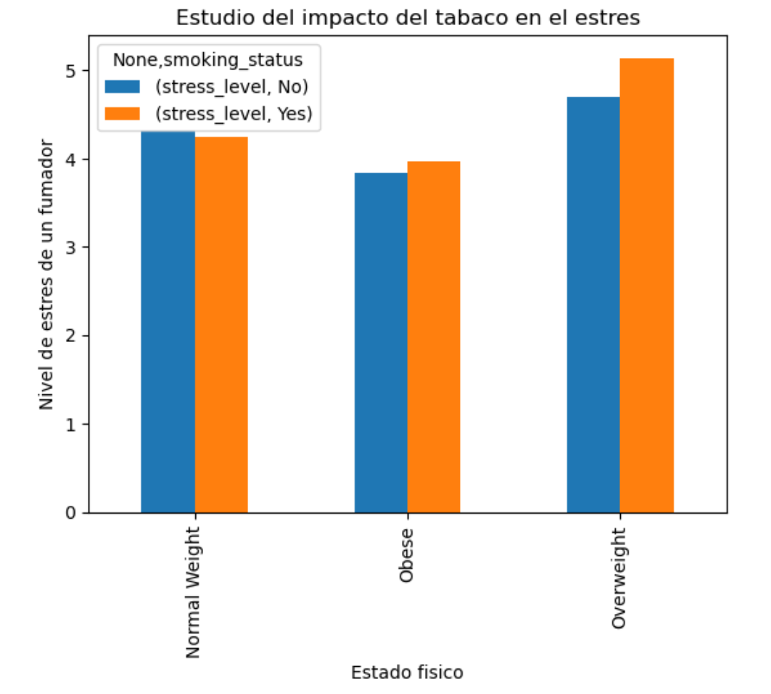
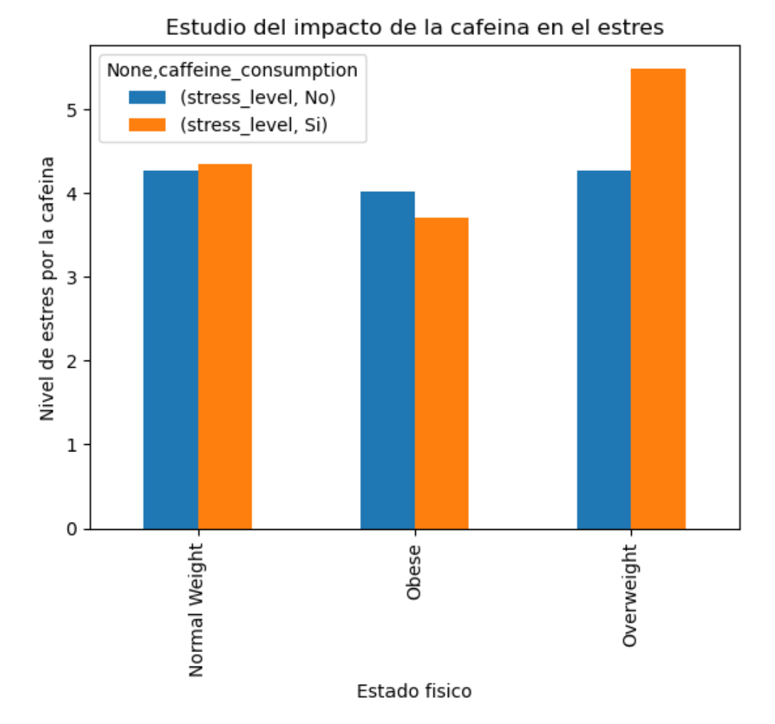
Impacto en el nivel de estrés

Slide 11
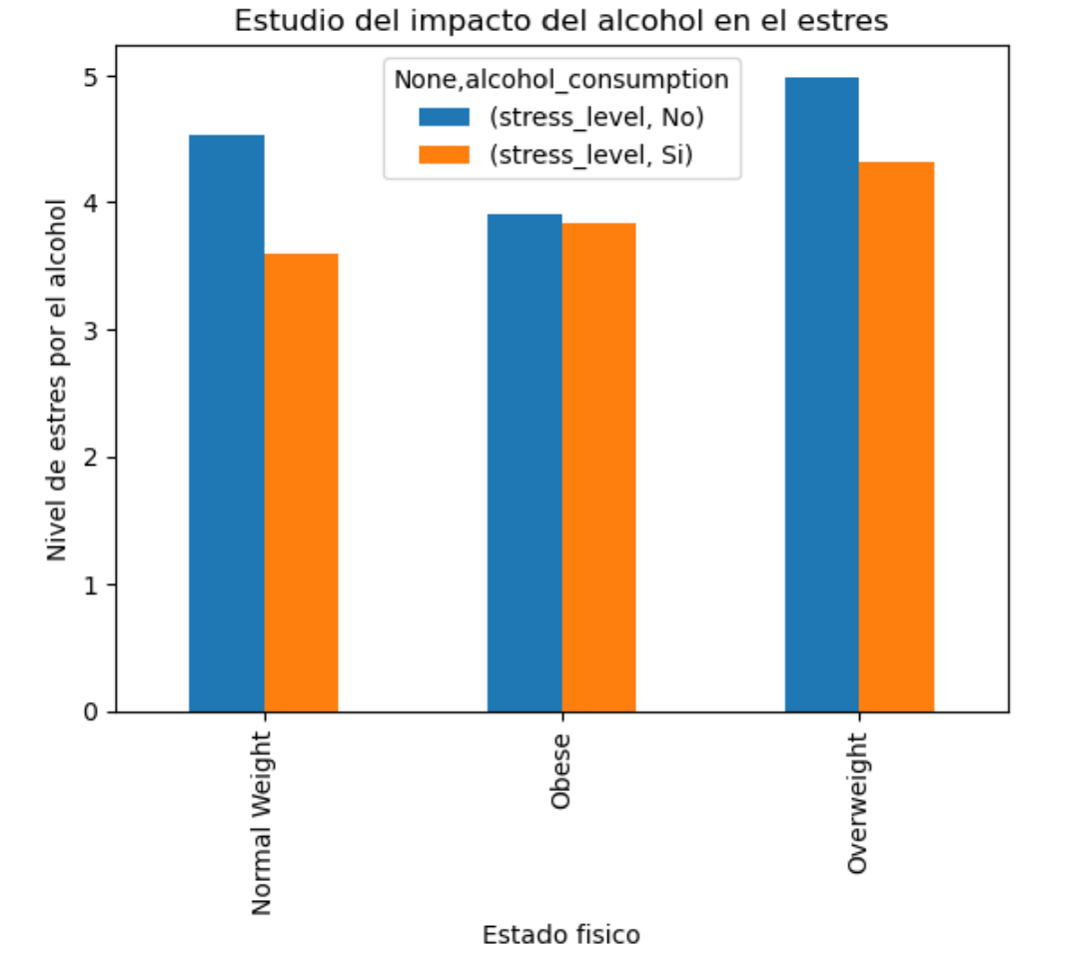
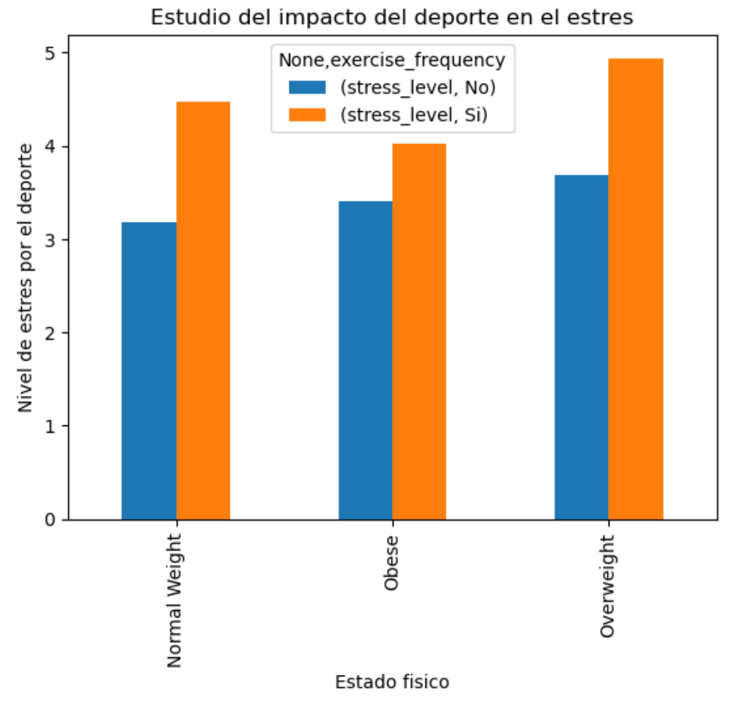
Impacto en el nivel de estrés

Slide 12
Conclusiones
Hipótesis nula: depende los hábitos de la persona
Estado físico importante
Todo en exceso es malo
Mejor un sueño eficiente que duradero

